Slide 1

TRƯỜNG TIỂU HỌC QUANG TRUNG
MÔN: MĨ THUẬT
LỚP: 1
Giáo viên: Nguyễn Thị Ngọc Anh

Slide 2
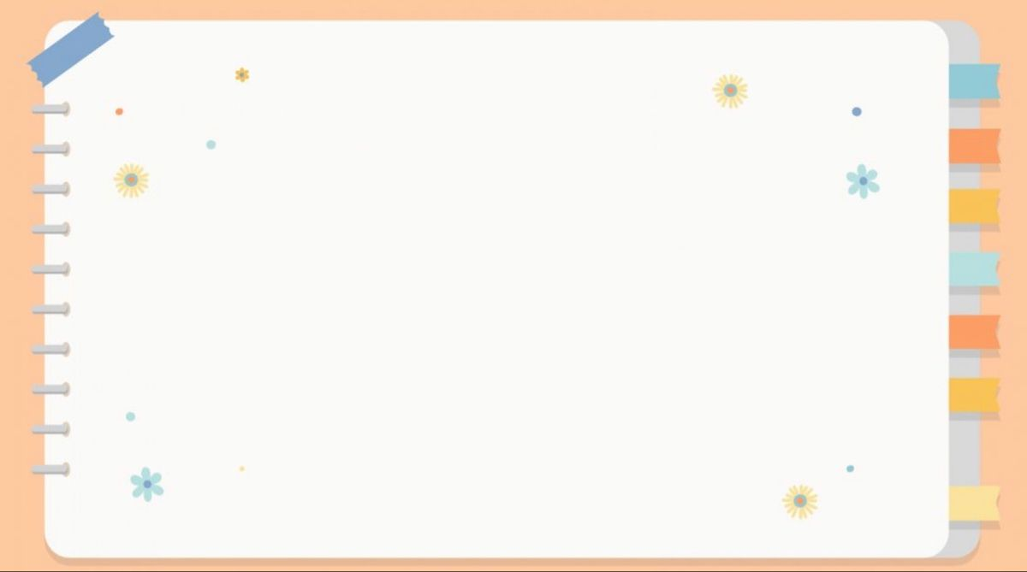
CHỦ ĐỀ 5: MÀU CƠ BẢN TRONG MĨ THUẬT
TIẾT 1

Slide 3
YÊU CẦU CẦN ĐẠT
- Học sinh nhận biết và bước đầu có kĩ năng liên tưởng
màu cơ bản với một số đồ vật trong cuộc sống.
- Học sinh vẽ được một vật có màu em yêu thích.

Slide 4
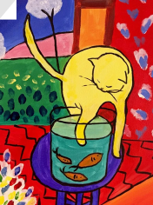

Slide 5
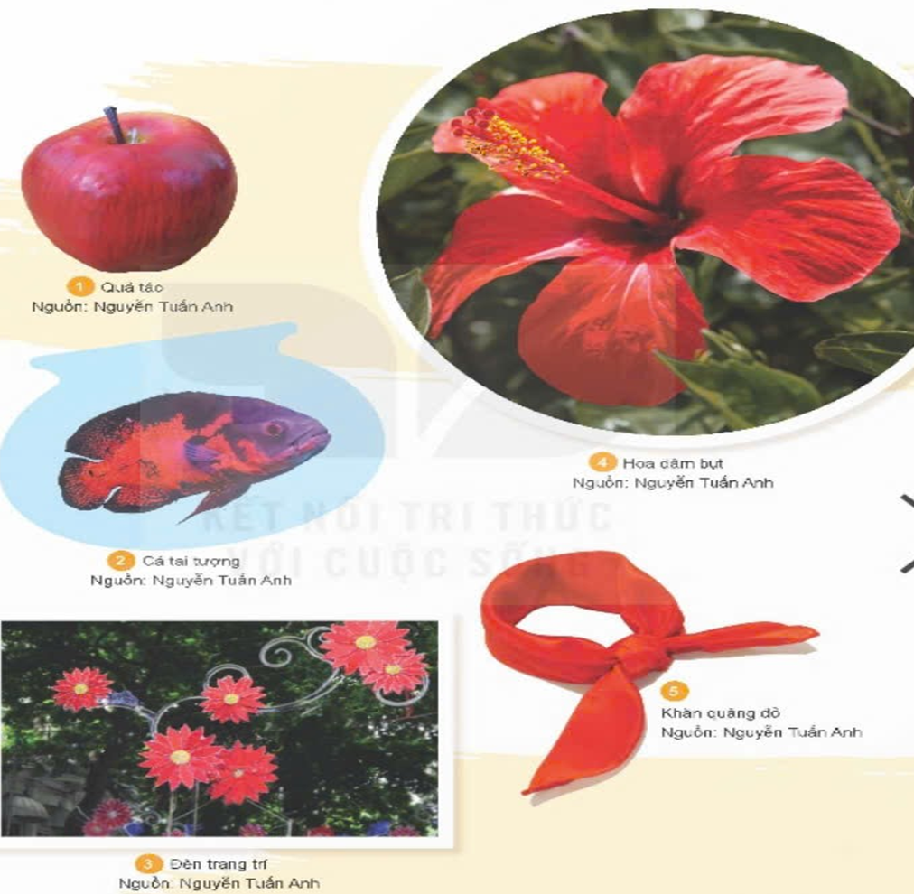

Slide 6
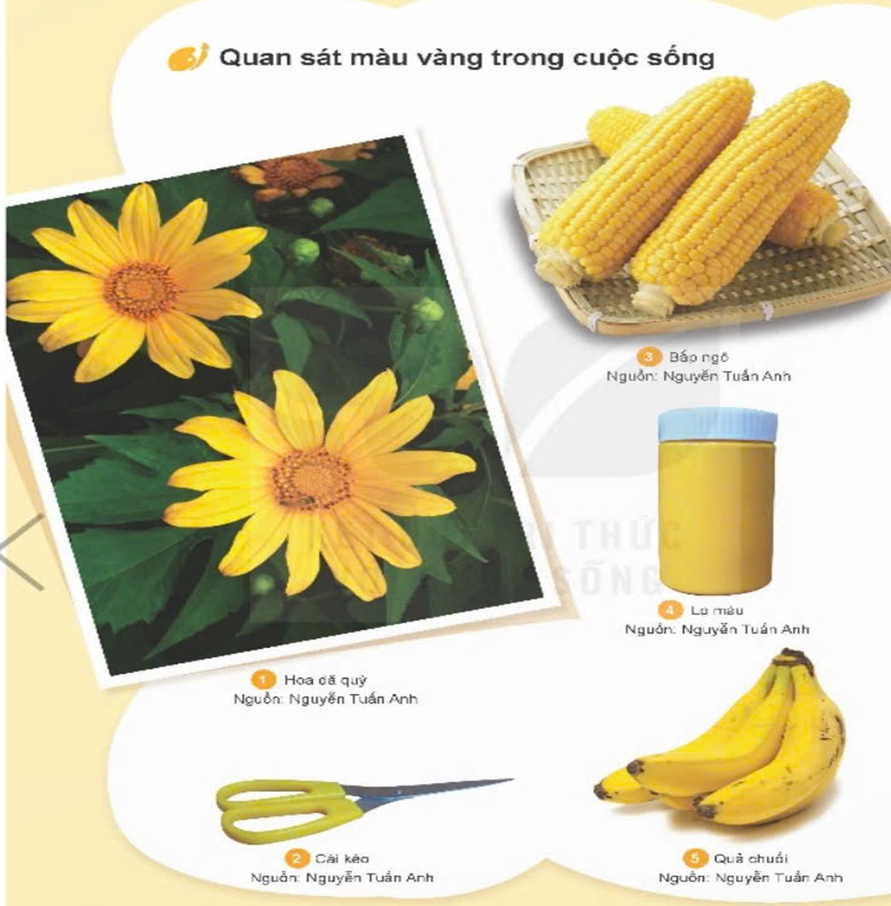

Slide 7
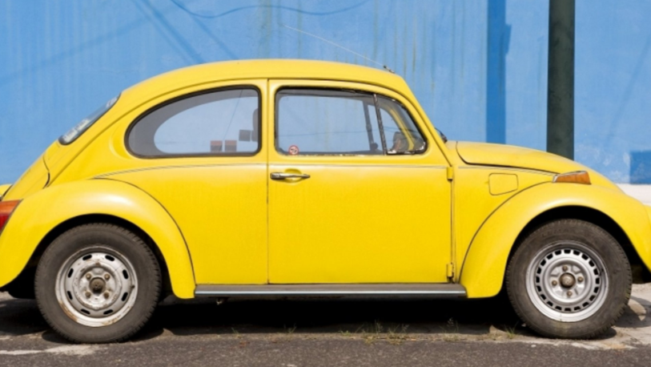
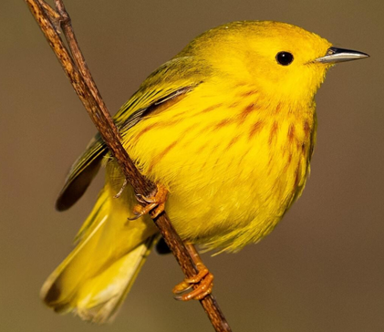

Slide 8
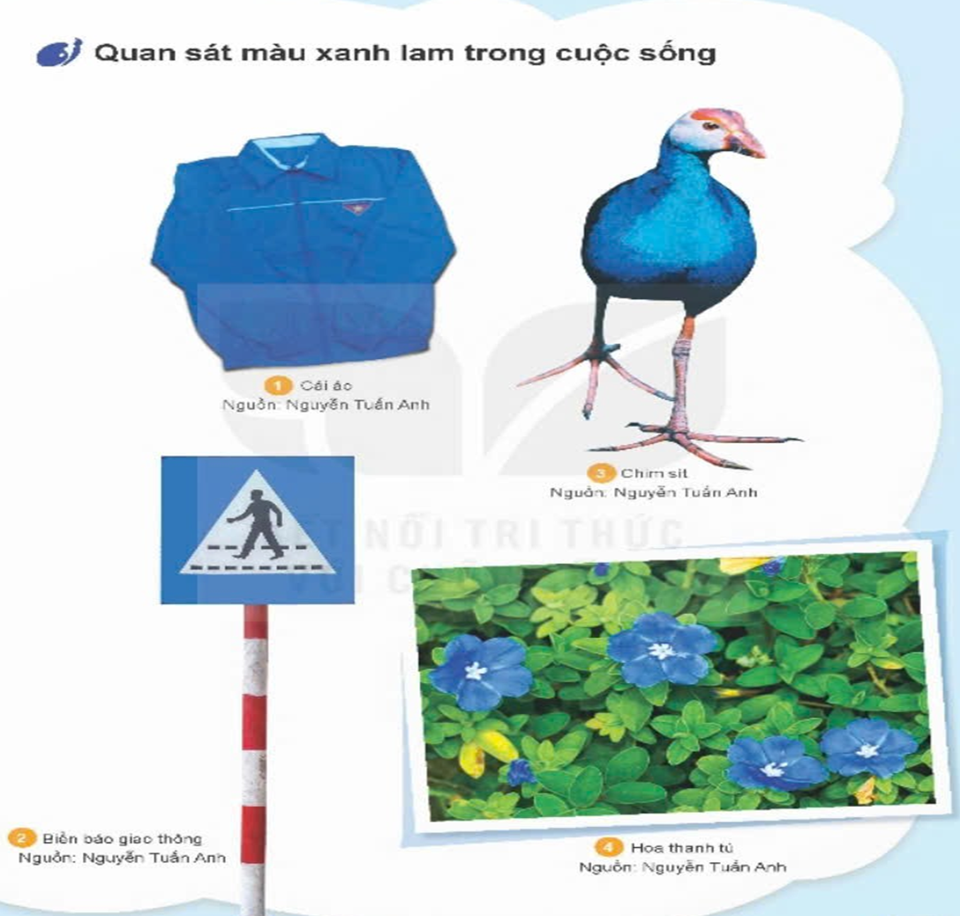

Slide 9
TRƯNG BÀY SẢN PHẨM

